Slide 1


تقرير ملتقى عطاء وتكامل السابع

Slide 2


Slide 3
مسار عطاء وتكامل السابع
إحصائيات
بيان بأسماء المتعاونات
الدورات التدريبية للملتقى
تقرير دورة قياس الأثر الاجتماعي +دورة تفعيل برنامج تريلو لإدارة المشاريع.
تقرير دورة الحوكمة
تقرير دورة استراتيجيات بناء الصورة الذهنية
انطباعات الحضور
تقييم المشاركات للملتقى
تقرير مصور

Slide 4
مسار الملتقى
م | الموضوع | البيان
1 | بدء البرنامج | يوم السبت الموافق 10/ 6/ 1441هـ
2 | انتهاء البرنامج | يوم الاثنين الموافق 12/ 6 / 1441هـ
3 | مكان البرنامج | مركز الرسالة
4 | وقت بدء البرنامج | من 4:00 مساء
5 | وقت انتهاء البرنامج | إلى 8:00مساء

Slide 5
إحصائيات
م | الموضوع | العدد
1 | عدد الموظفات المشاركات | 4
2 | عدد المتطوعات المشاركات | 9
3 | عدد الجهات المشاركة | 34
4 | إجمالي عدد المستفيدات من البرنامج للأيام الثلاثة | 55
5 | حضور دورة قياس الأثر الاجتماعي + تريلو | 20
6 | حضور دورة الحوكمة | 19
7 | حضور دورة استراتيجيات بناء الصورة الذهنية للمنظمات | 16

Slide 6
بيان بأسماء المتطوعات
م | الاســـــم | عدد ساعات العمل
1 | ريم الفيز | 12 ساعة
2 | سمر عسيري | 4 ساعات
3 | ريم القحطاني | 12 ساعة
4 | ندى القحطاني | 12 ساعة
5 | أسماء العبيلي | 12 ساعة

Slide 7
بيان بأسماء المتعاونات
م | الاســـــم | عدد ساعات العمل
6 | هند الفيز | 12 ساعة
7 | هيا المنيف | 12 ساعة
8 | غادة العمران | 12 ساعة
9 | خولة الجريوي | 12 ساعة

Slide 8
دورة قياس الأثر الاجتماعي + تريلو

Slide 9
بيان أسماء المتدربات
م | الاسم | الجهة
1 | أميرة سالم النهدي | جمعية نقاء
2 | تهاني عبدالله السنان | جمعية الدعوة والإرشاد وتوعية الجاليات بالصحافة
3 | نورة منير القحطاني | مؤسسة وقف دعوتها
4 | وجدان عبدالله الداغري | لجنة التنمية الاجتماعية الأهلية بالدلم
5 | نوف عثمان الحقيل | مؤسسة إخاء
6 | مرام سليمان الزويهري | مؤسسة وقف دعوتها
7 | حورية عمر العتيبي | مؤسسة وقف الملوان الوقفية

Slide 10
بيان أسماء المتدربات
م | الاسم | الجهة
8 | هديل صالح المسعود | جمعية فتاة العشرين
9 | شهد عبدالله الشدي | مركز الأرجوان للفتيات
10 | هيا جلوي القحطاني | لجنة التنمية الاجتماعية
11 | عفاف علي المهيدب | جمعية بنيان الخيرية
12 | إيمان أحمد الحمدان | جمعية عرقة الخيرية
13 | جواهر راشد الشعلان | جمعية أيامى الأهلية
14 | حنان بنت فهد السيف | جمعية أيامى الأهلية

Slide 11
بيان أسماء المتدربات
م | الاسم | الجهة
15 | نوال فهد الغيثار | جمعية إنسان
16 | مشاعل الحميدي الحربي | مؤسسة وقف القدوة
17 | شهد إبراهيم الدكان | جمعية إنسان
18 | حصة صالح العتيبي | جمعية أيامى
19 | مشاعل فهد السيف | مركز الاتصال
20 | أفنان عبدالرحمن المليكي | مؤسسة وقف دعوتها

Slide 12
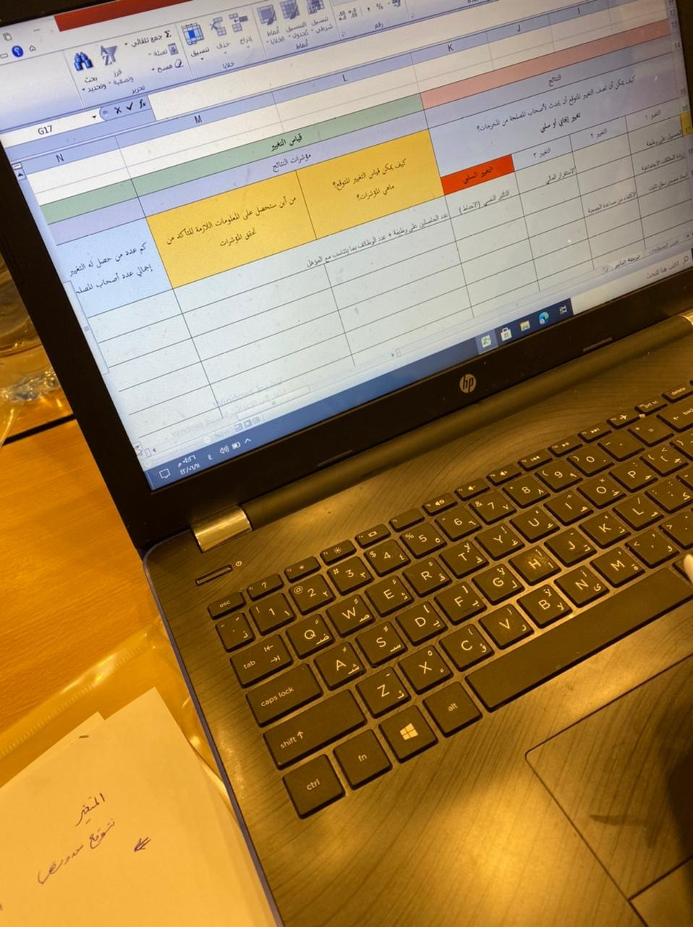
محاور الدورة
لماذا الحديث عن قياس الأثر؟
هل هناك أكثر من منهج لقياس الأثر؟
ماذا نعني بقياس الأثر؟
نموذج لأربع خطوات ونموذج خريطة التأثير.
أبرز المحاور التي تناولتها الدورة التدريبية
للدكتور نايف الجابر:
مجموعة من الأسئلة الجماعية:
    أسباب مشاركتكم باللقاء؟
    هل منظماتكم جاهزة لتطبيق الأثر الاجتماعي؟
    حددي أهداف منظمتكم؟
    انقدي التعاريف التالية: (المدخلات *المخرجات * النتائج * الأثر)
باستخدام إكسل مع مجموعتك:
    (حددي النطاق / ضعي المؤشرات / حددي النتائج)
وتم تنفيذ مجموعة من التطبيقات الفردية والجماعية خلال الدورة

Slide 13
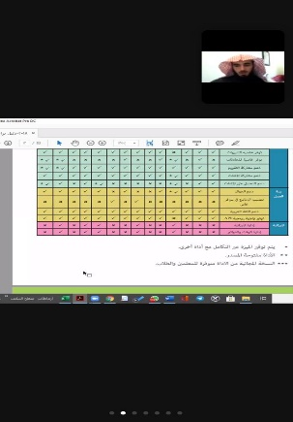
محاور الدورة
إنشاء فريق ببرنامج تريلو
دعوة الزملاء بالبرنامج
كيفية تفعيل برنامج تريلو وإعداد قوالب ولوحات جديدة
أبرز محاور دورة تريلو للأستاذ سليمان الأحيدب:
إعداد بطاقات جديدة
من خلال تطبيق تريلو
وتم تنفيذ مجموعة من التطبيقات الفردية والجماعية خلال الدورة

Slide 14

الاختبار القبلي
تم إرسال الاختبار القبلي للمستفيدات واطلاع المدربين/ات على النتائج لبناء المحتوى التدريبي استناداً عليه، والذي اشتمل على الأسئلة التالية:
دورة قياس الأثر الاجتماعي:
ضعي إشارة أمام الإجابة الصحيحة:
  قياس الأثر عملية استراتيجية يتم العمل بها قبل وأثناء وبعد تنفيذ البرنامج؟
  مصطلح المخرجات والنتائج تعتبر مترادفة وتعطي نفس المعنى؟
دورة تريلو:
  ما المنهجية المتبعة لديك في إدارة مشاريعك عادة ومتابعة المهام؟
  ما أبرز إيجابيات وسلبيات استخدام البرامج التقنية ومتابعة المهام؟
  ماهي توقعاتك حول برنامج تريلو؟

Slide 15
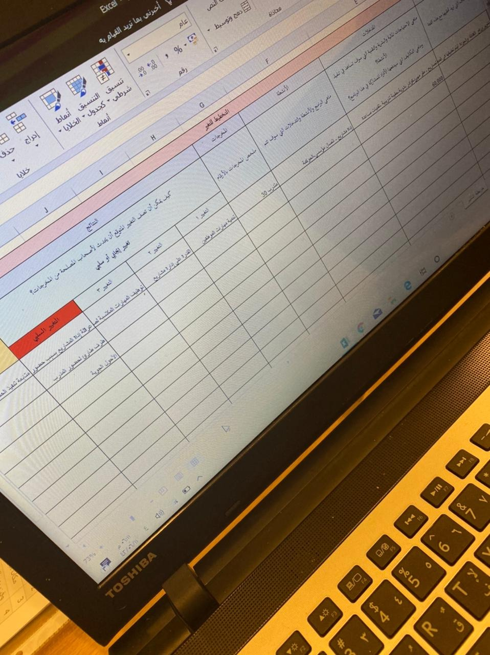
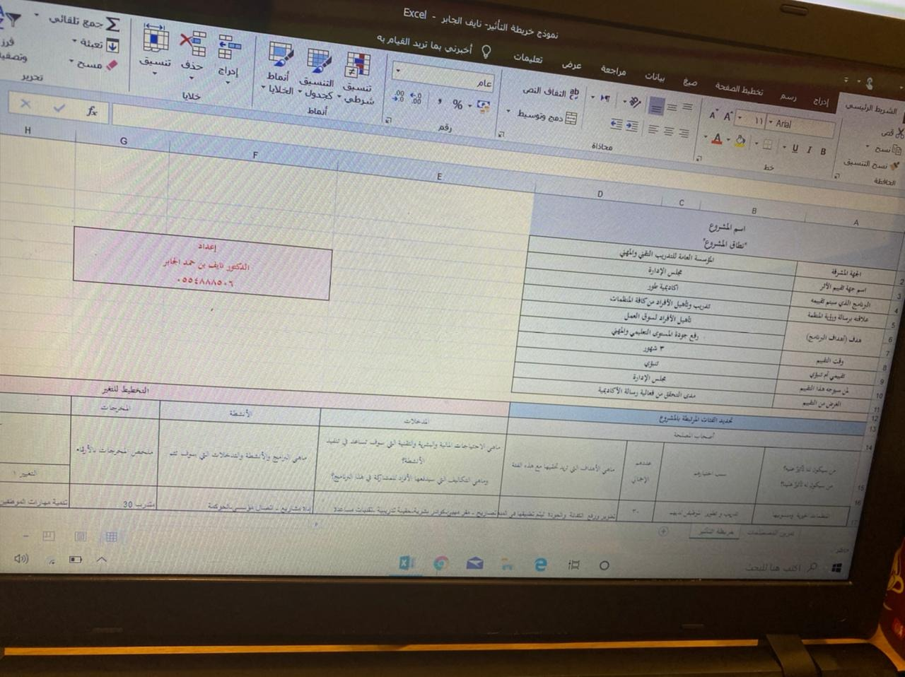
نماذج من تكاليف المتدربات
دورة قياس الأثر الاجتماعي:

Slide 16
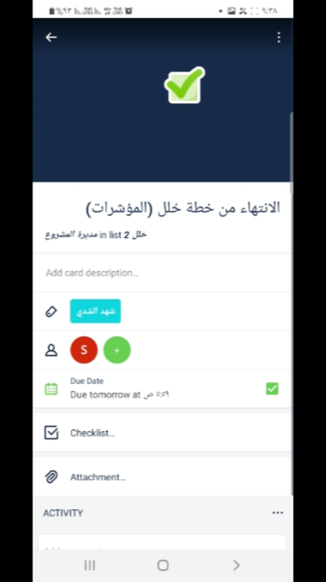
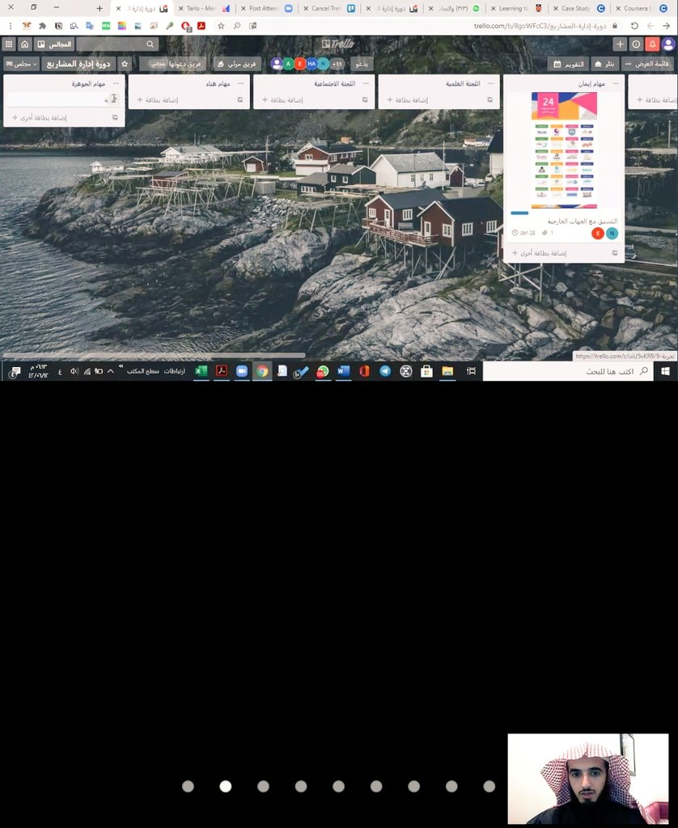

نماذج من تكاليف المتدربات
دورة تريلو:
فتح حساب ببرنامج تريلو
إعداد مشروع (بطاقة )عن طريق برنامج تريلو

Slide 17
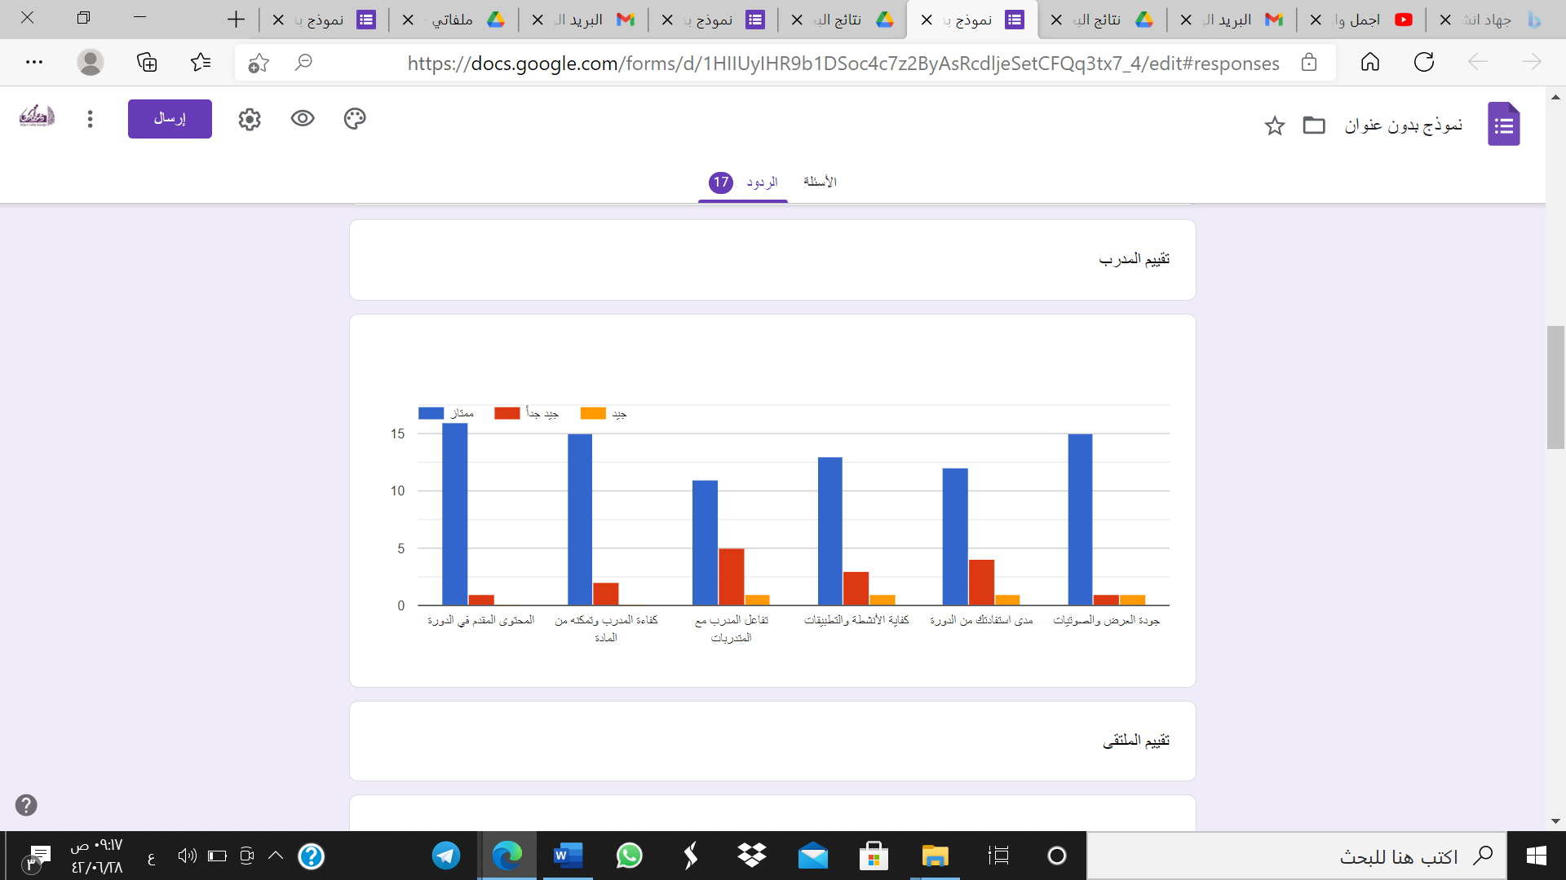
تقييم المتدربات
تقييم المدرب في دورة قياس الأثر

Slide 18
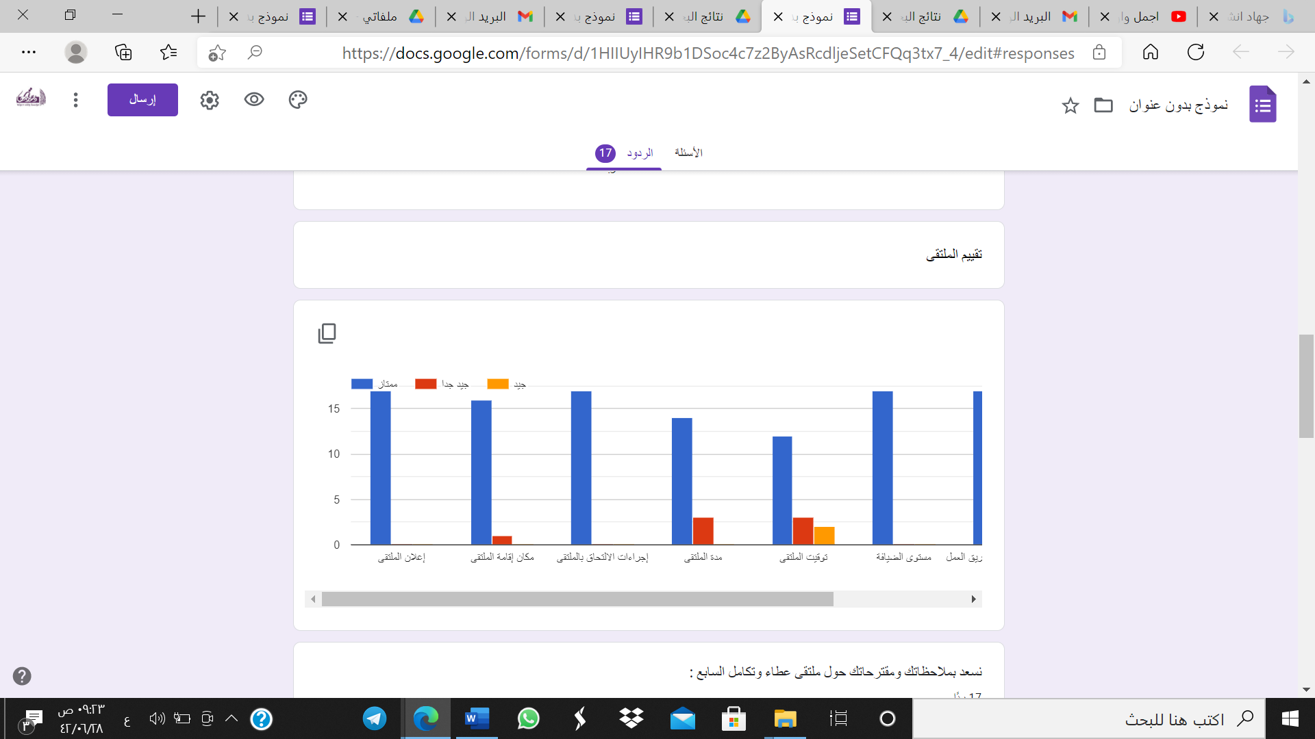
تقييم المتدربات
تقييم الملتقى

Slide 19
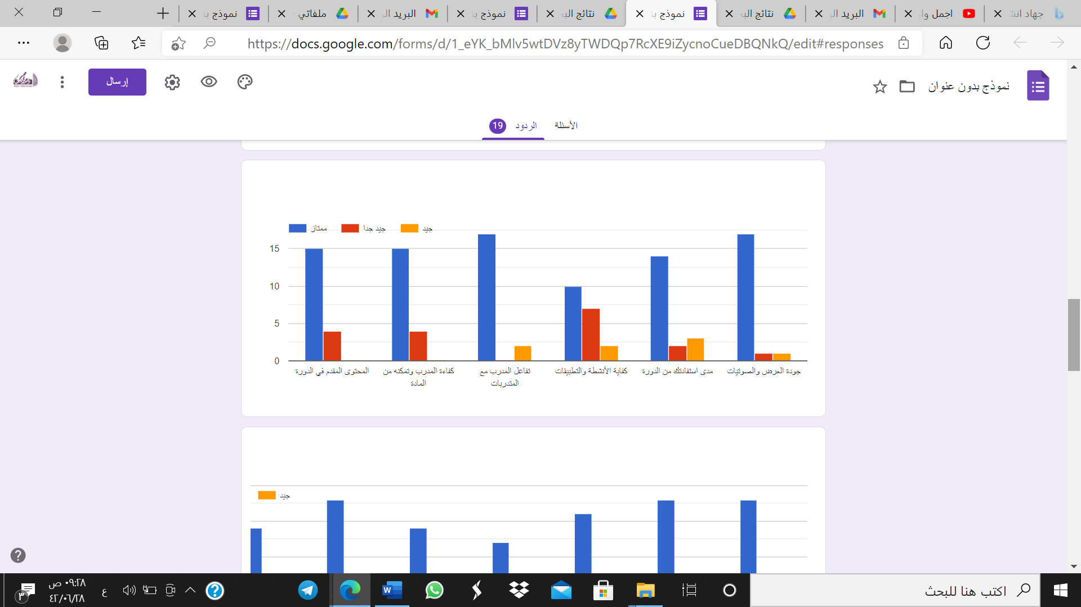
تقييم المتدربات
تقييم المدرب في دورة تريلو (من خلال الزوم)

Slide 20
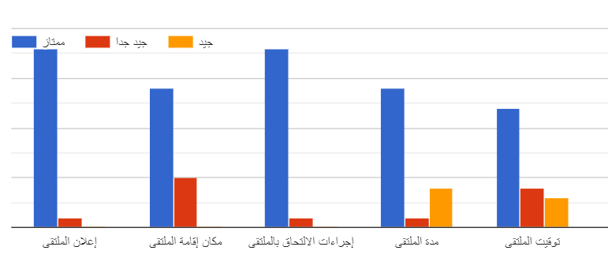
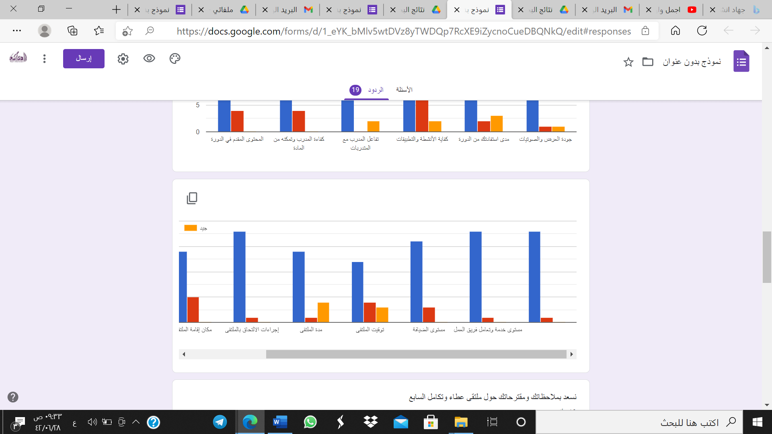
تقييم المتدربات
تقييم الملتقى

Slide 21
دورة الحوكمة

Slide 22
بيان أسماء المتدربات
م | الاسم | الجهة
1 | سوسن فايز الشهري | دار هيا السويلم
2 | هند عبدالله الشويعي | مكنون مركز الوسط
3 | خلود عوض العولقي | شركة آسية الوقفية
4 | حصة سليمان النملة | شركة إثراء المعرفة
5 | هدى محمد الهدياني | جمعية البر فرع الشمال
6 | سارة محمد المعيقل | لجنة التنمية الاجتماعية الأهلية بالدلم
7 | مريم شداد المطيري | جمعية المركز الخيري

Slide 23
بيان أسماء المتدربات
م | الاسم | الجهة
8 | فلوة عبدالعزيز الشويعر | مكنون
9 | فاطمة علي المشهري | مركز الوسط – مكنون
10 | سميرة ظافر الشهري | جمعية المركز الخيري لتعليم القران
11 | هيا سعد أبو نعمة الناصر | جمعية أيامى
12 | هند راشد المحيسن | لجنة التنمية بحي الزهرة
13 | نورة علي العاصم | وزارة الموارد البشرية
14 | آمال محمد باوزير | مدرسة رفيدة الأسلمية

Slide 24
بيان أسماء المتدربات
م | الاسم | الجهة
15 | مريم عبدالله الحسين | مؤسسة وقف دعوتها
16 | ندى عبدالعزيز المقبل | جمعية إنسان
17 | جوهرة حسن الخيبري | لجنه التنمية الاجتماعية بحي الزهرة
18 | هند عبدالله الحماد | مكنون
19 | أسماء إبراهيم العبيلي | مؤسسة مكث

Slide 25
محاور الدورة
أبرز المحاور التي تناولتها الدورة التدريبية للأستاذة شقراء آل بشير:
1- نشأة الحوكمة.
2- أصحاب المصلحة في الجهات الأهلية.
3- مبادئ الحوكمة في الجهات الأهلية
      المسؤولية: الحس بالمسؤولية لدى كل عضو مما يدفعه للعمل بإخلاص وتفان لمصلحة الجمعية
      الشفافية: توفير ومشاركة المعلومات والتقارير الدقيقة والحديثة مع الجميع دون غموض أو تضليل
      المساءلة
      العدالة
4- أهداف الحوكمة:
5- معايير الحوكمة:
الفعالية
تعظيم الأثر المجتمعي
التمكين
الحماية
الموثوقية
الامتثال والالتزام الشفافية والإفصاح السلامة المالية

Slide 26
الاختبار القبلي
أكملي الإجابة:
ما تعريف الحوكمة حسب مفهومك كإحدى منسوبات القطاع الثالث؟
ماهي أبرز معايير الحوكمة حسب ما أقرتها وزارة العمل والتنمية الاجتماعية؟
أجيبي بنعم أو لا:
هل سبق اطلاعك على منصة مكين؟
هل للإمكانات الإلكترونية في تطبيق الحوكمة دور كبير في تفعليها وتحقيق ممارستها؟
ضعي إشارة أمام الإجابة الصحيحة؟
الشفافية والإفصاح في جميع ما يخص مجلس الإدارة وقراراته ليست بالضرورة للمحافظة على المال العام بالجمعيات الأهلية.

Slide 27
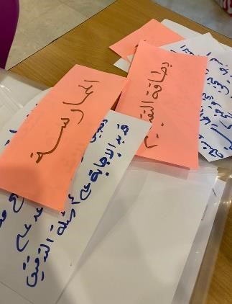
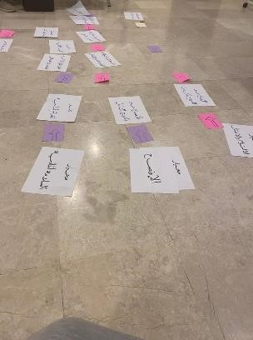
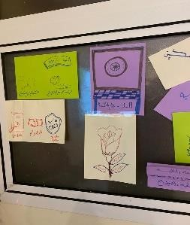
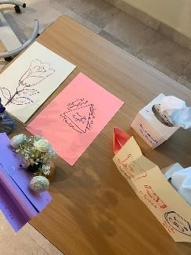
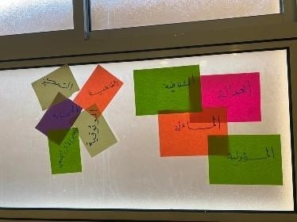
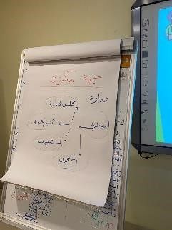
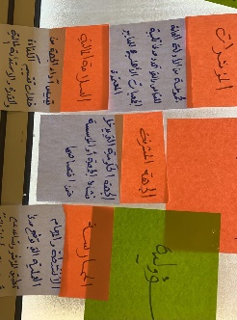
نماذج من تكاليف المتدربات
وتم تنفيذ مجموعة من التطبيقات الفردية والجماعية خلال الدورة في أيامها الثلاثة:
نشاط فردي:
ما الذي سوف تفعلينه لتطبيق الحوكمة بشكل فعال على المستوى الشخصي والمؤسسي؟
البحث عن الحوكمة وخاصة منصة مكين ومراجعة اللوائح والتعرف على تفاصيلها وسياساتها.
نشاط جماعي:
(رحلة الحوكمة): عبارة عن مجموعة من المصطلحات وتعاريفها على أوراق مبعثرة على كل طاولة ويتطلب من المدربة ترتيبها بالتعاون مع مجموعتها.

Slide 28
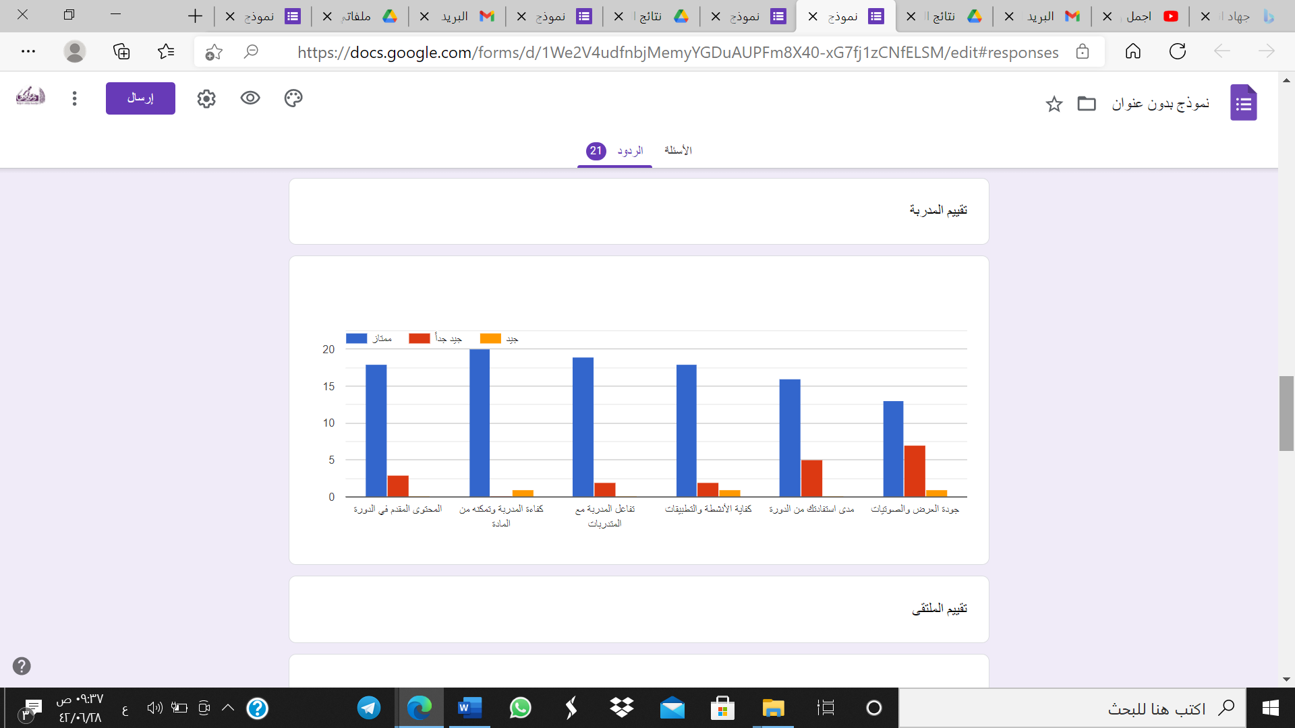
تقييم المتدربات
تقييم دورة الحوكمة

Slide 29
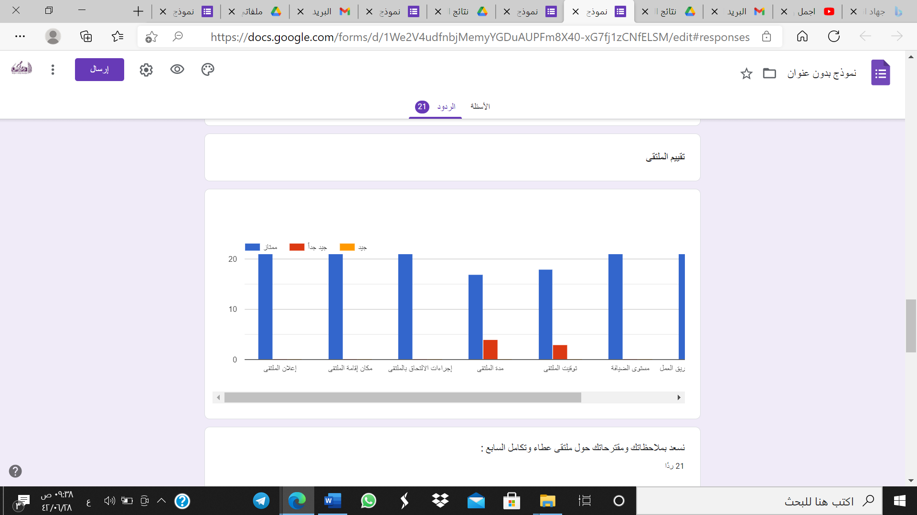
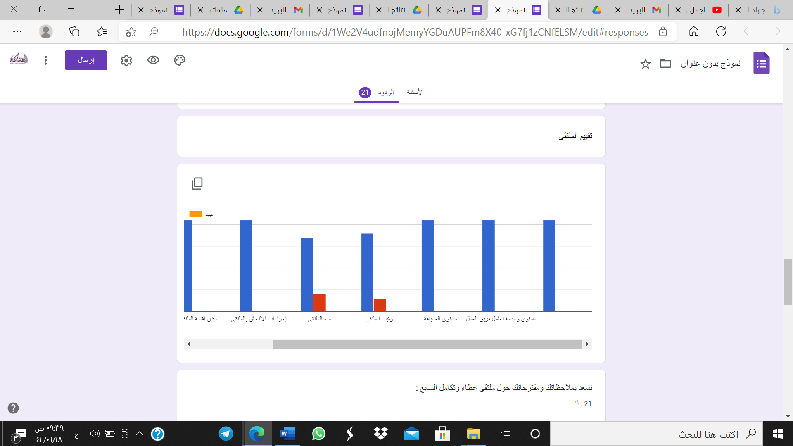
تقييم المتدربات
تقييم دورة الحوكمة

Slide 30
دورة استراتيجيات بناء صورة الذهنية

Slide 31
بيان أسماء المتدربات
م | الاسم | الجهة
1 | عزيزة سبعان البخيت | جمعية مكنون
2 | شروق ناصر الحقباني | مركز الأرجوان للتدريب
3 | موضي عمر العتيبي | وزارة التعليم
4 | إيمان محمود المهداوي | جمعية أفكار
5 | حصة عبدالعزيز الخميس | نادي تاج التطوعي
6 | ربى خالد المنصور | جامعة الإمام محمد بن سعود
7 | حصة نبيل المرداس | جمعية عرقة الخيرية

Slide 32
بيان أسماء المتدربات
م | الاسم | الجهة
8 | روان بنت مساعد العواد | جمعية جوّد النسائية
9 | منى عمر العتيبي | مؤسسة وقف الملوان الوقفية
10 | مشاعل سامي التركي | مركز آسية للإرشاد الأسري
11 | العنود حسن بالعبيد | جمعية عرقة الخيرية
12 | الجوهرة سلطان العصفور | جمعية إنسان
13 | بشرى عبدالله الشمري | مؤسسة وقف القدوة

Slide 33
بيان أسماء المتدربات
م | الاسم | الجهة
14 | رهف أشرف عقل | مركز آسية للإرشاد الأسري
15 | ريم سالم القحطاني | مؤسسة وقف دعوتها
16 | خولة عبدالرحمن الجريوي | جمعية الوقف

Slide 34
محاور الدورة
أبرز المحاور التي تناولتها الدورة التدريبية للدكتورة آرام أبو عباة:
1- معرفة المفاهيم الأساسية للصورة الذهنية.
2- إدراك دور الصورة الذهنية وأهميتها وروافدها.
3- رصد ومتابعة السمعة والصورة الذهنية لدى العملاء الداخليين والخارجيين.
4- تطوير مفهوم إدارة السمعة والهوية المؤسسية للمنظمات.
5- تمكين المتدرب من القدرة على ابتكار برامج بناء الصورة الذهنية تتناسب مع مؤسسته.
6- امتلاك مهارات التفكير الاستراتيجي لبناء الصورة الذهنية الإيجابية.
7- أن يكتسب المتدرب مهارة التخطيط لبناء وتحسين الصورة الذهنية لمؤسسته.
الهدف العام للبرنامج:
تأهيل المتدربات لإدارة الصورة الذهنية لمؤسساتهم والتمكن من بنائها وتحسينها لدى جمهورها الداخلي والخارجي.

Slide 35
الاختبار القبلي
أجيبي بصح أو خطأ
الصورة الذهنية مهمة جدا ويجب أن نعيرها اهتماماً جيداً ونعطيها الوقت الكافي لتكوينها.
أن بناء الصورة مسؤولية خاصة بمدير المنظمة.
بناء الصورة الذهنية للجمهور عملية سهلة وسريعة.
الصورة الذهنية للمؤسسة عبارة عن شكل صوري ليس ببالغ الأهمية.
أثناء تكوين الصورة يجب الانتباه إلى مكونات الصورة الثلاثة: المكون المعرفي والوجداني والسلوكي.

Slide 36
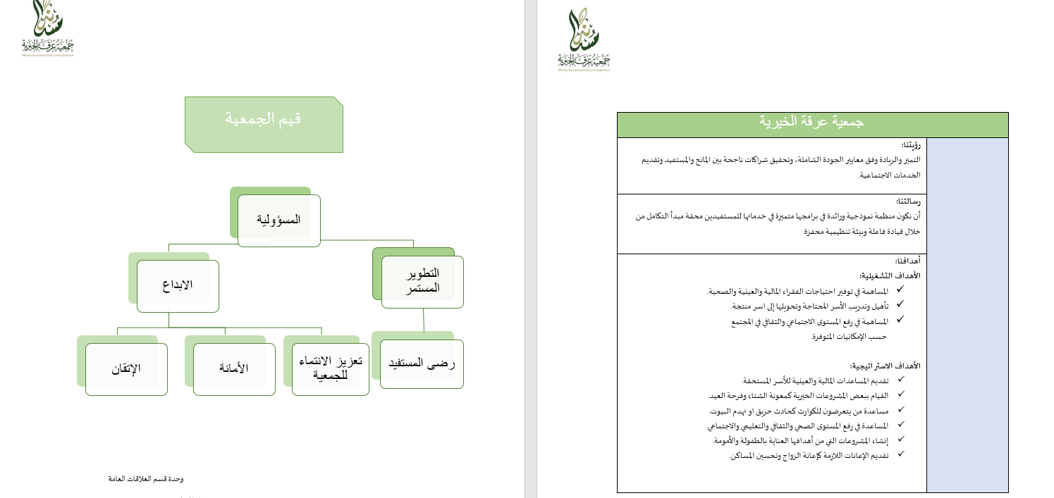
نماذج من تكاليف المتدربات
وتم تنفيذ مجموعة من التطبيقات الفردية والجماعية خلال الدورة في أيامها الثلاثة:

Slide 37
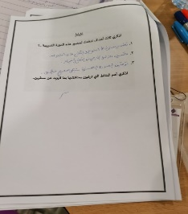
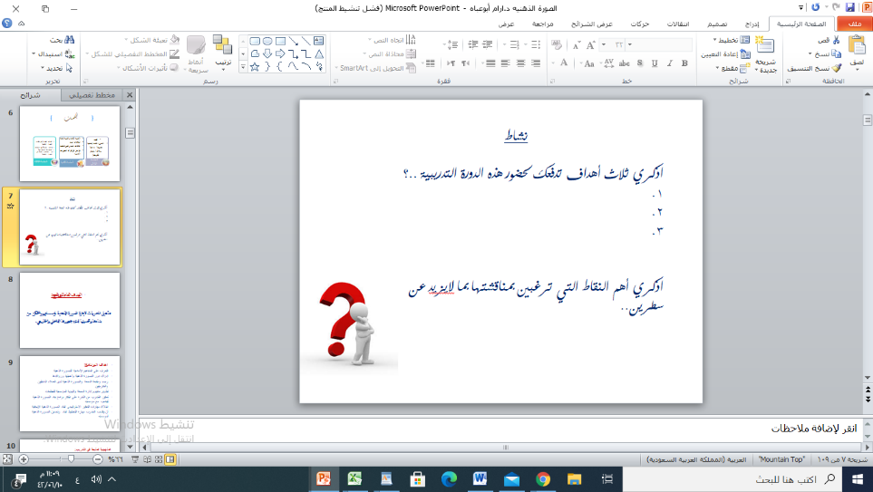
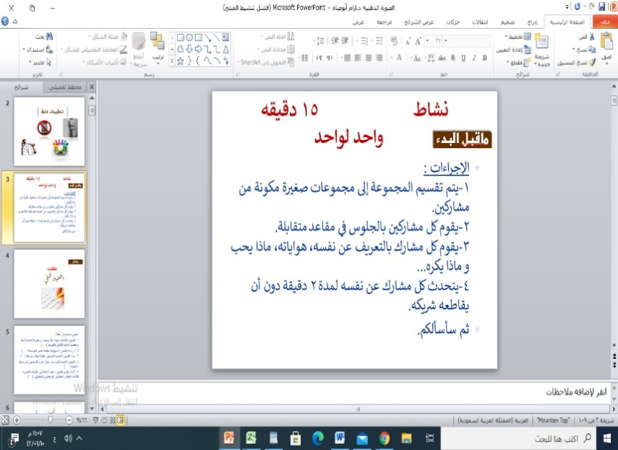
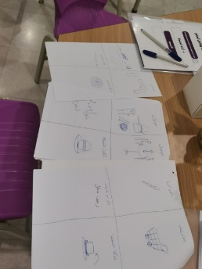
نماذج من تكاليف المتدربات
وتم تنفيذ مجموعة من التطبيقات الفردية والجماعية خلال الدورة في أيامها الثلاثة:

Slide 38
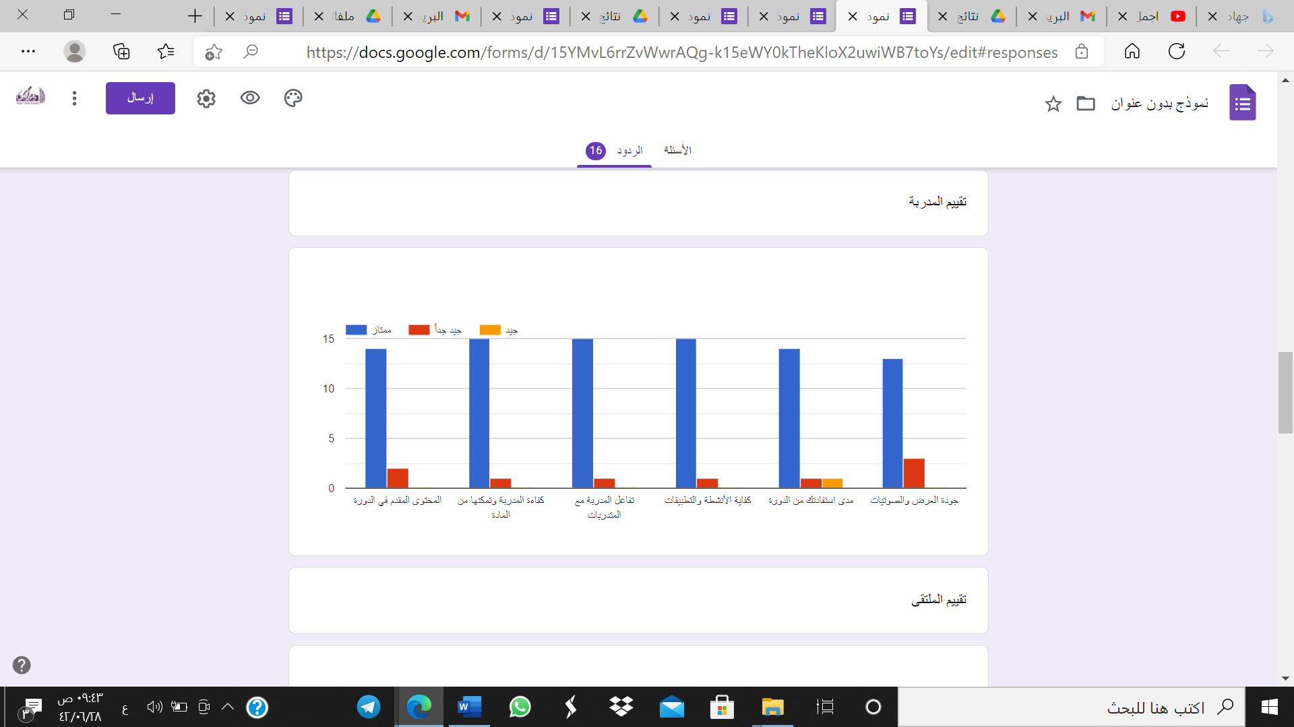
تقييم المتدربات
تقييم المدرب
تقييم دورة استراتيجيات بناء الصورة الذهنية

Slide 39
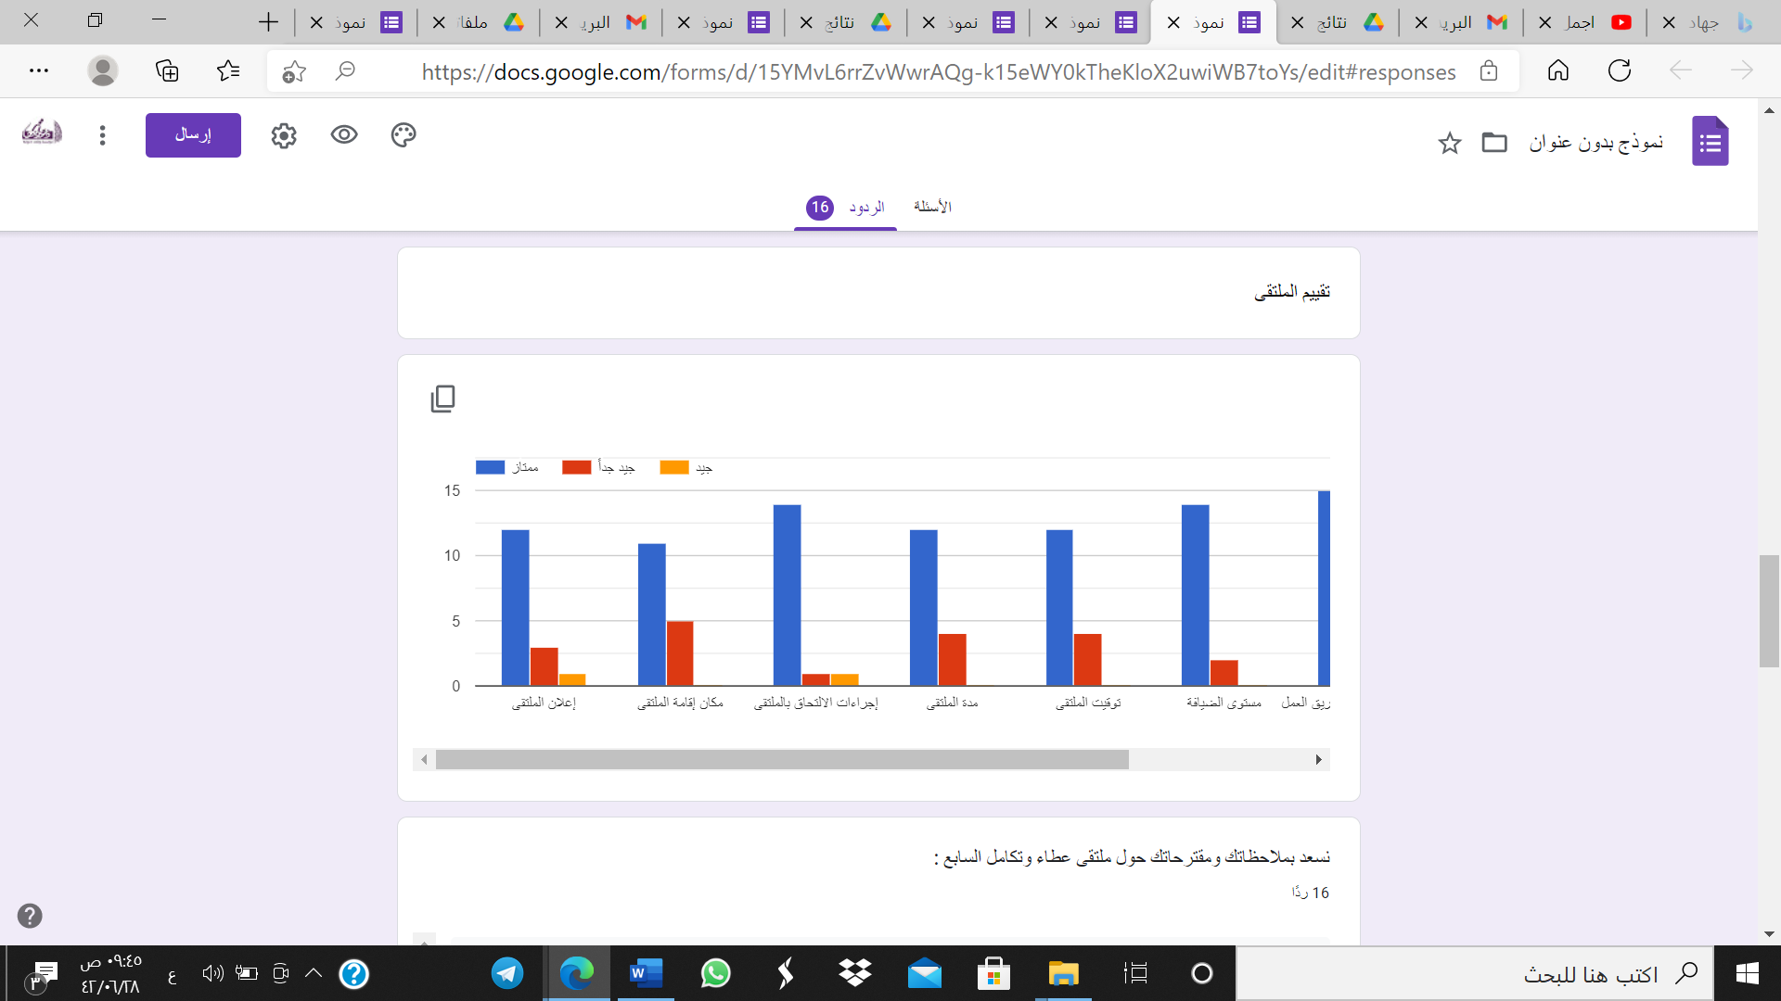
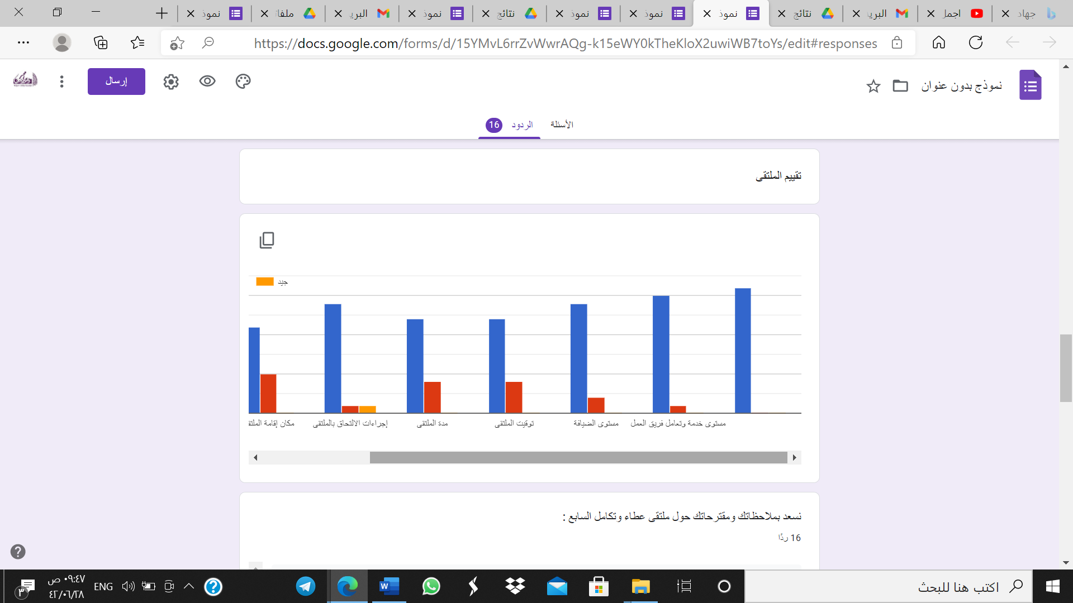
تقييم المتدربات
تقييم الملتقى
تقييم دورة استراتيجيات بناء الصورة الذهنية

Slide 40
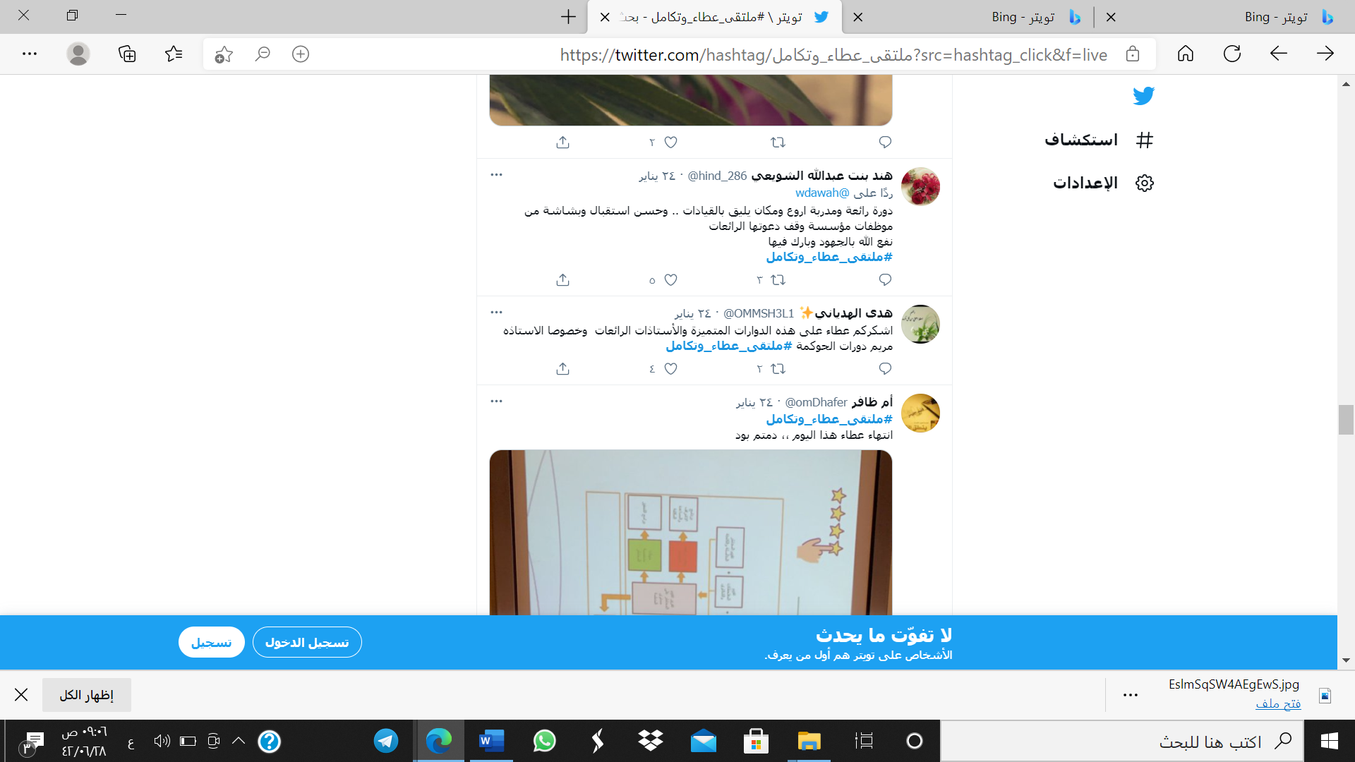
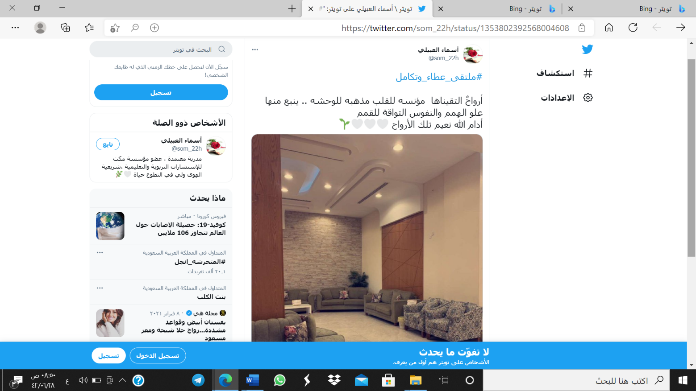
انطباعات الحضور

Slide 41
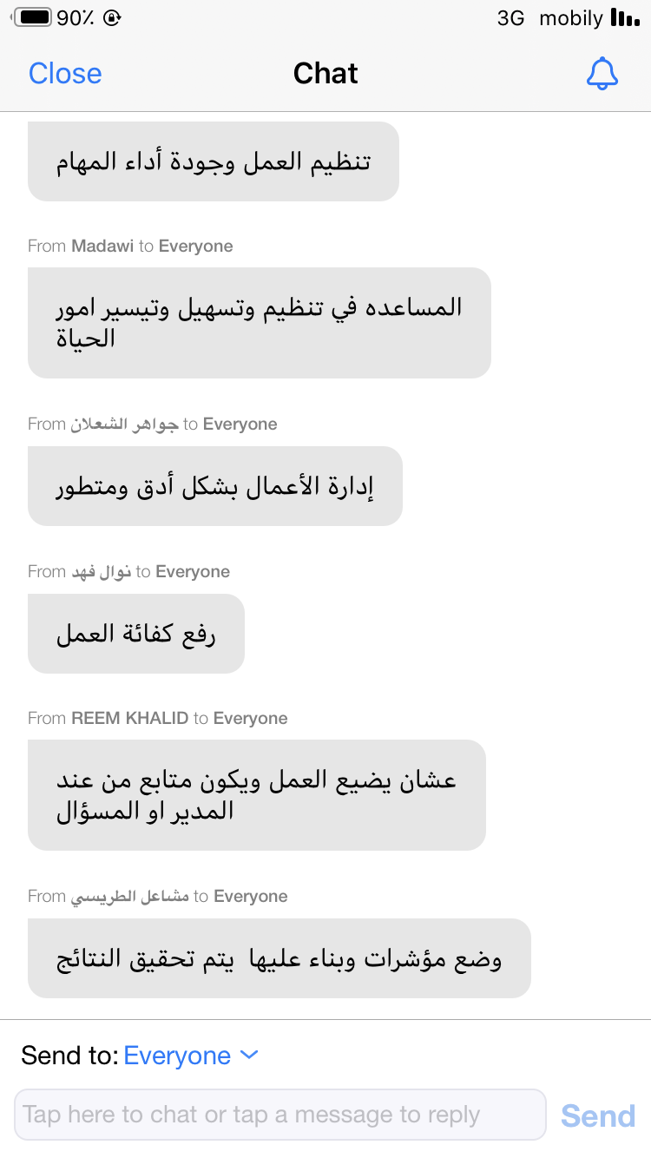
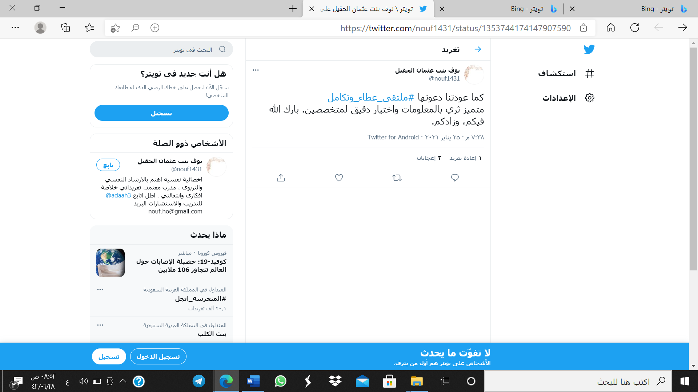
انطباعات الحضور

Slide 42
تقرير مصور

Slide 43
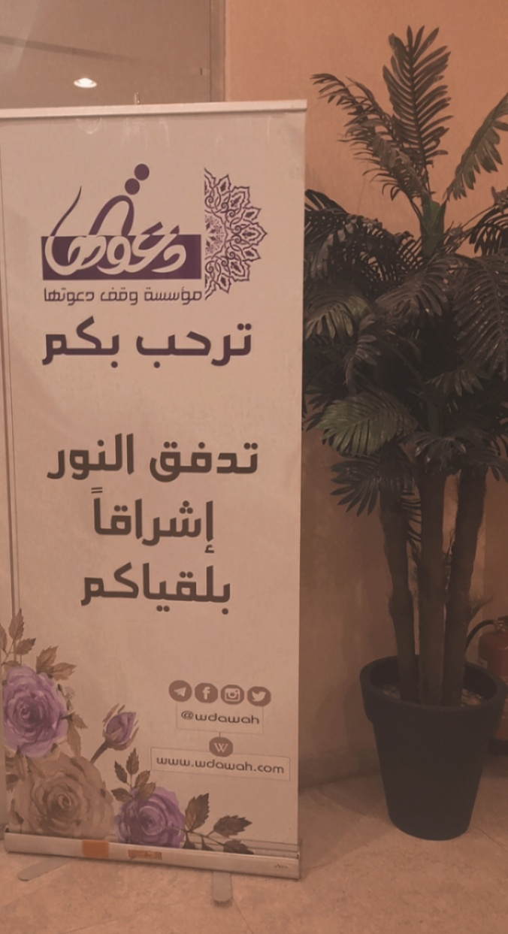
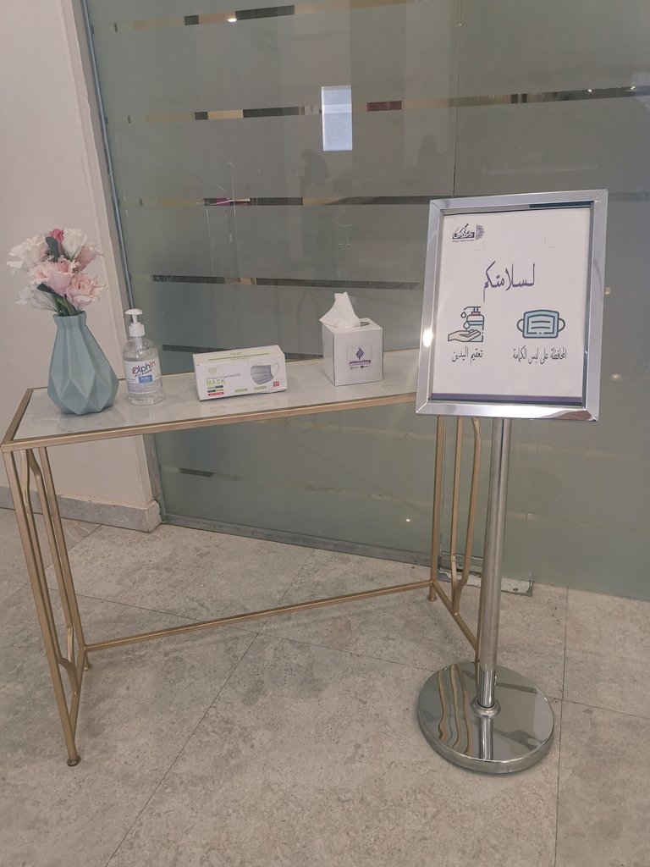
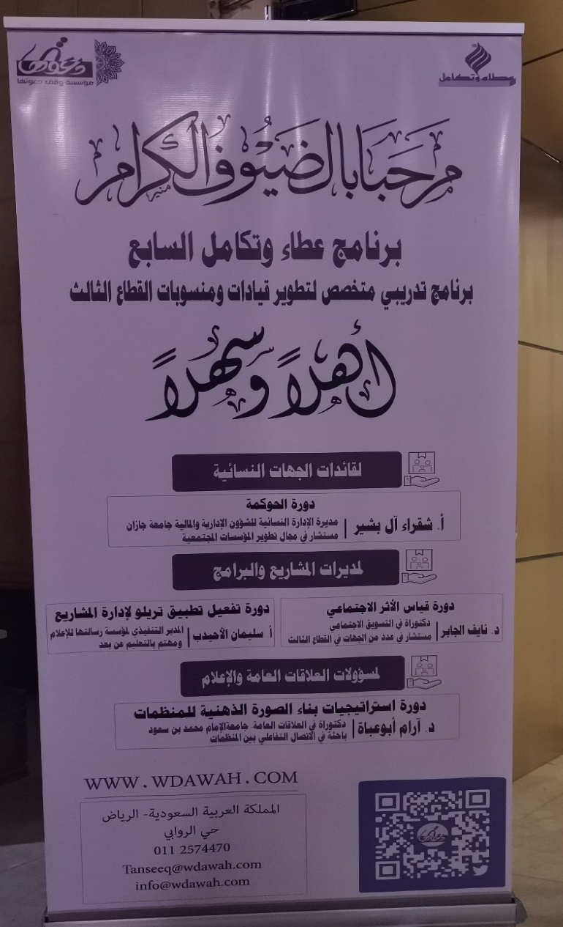

Slide 44

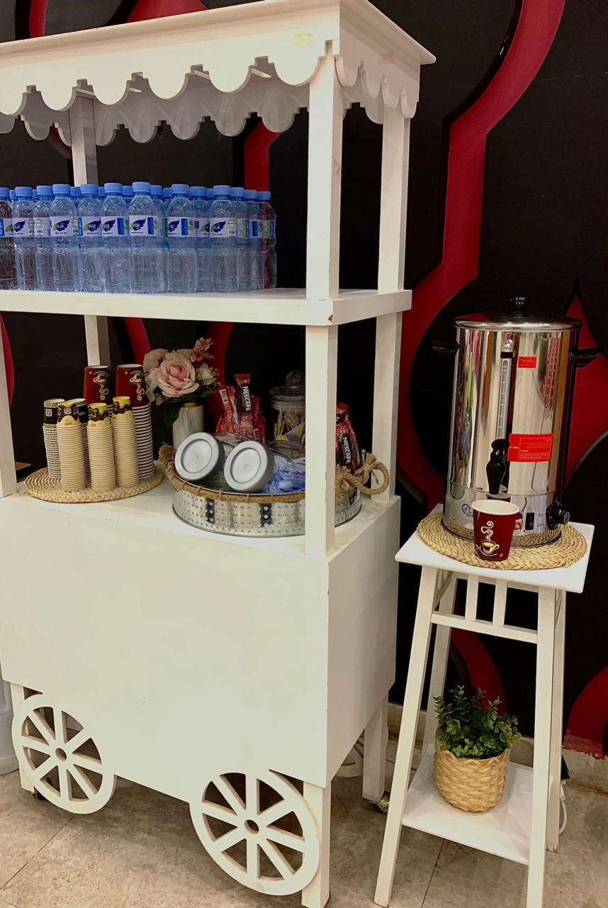
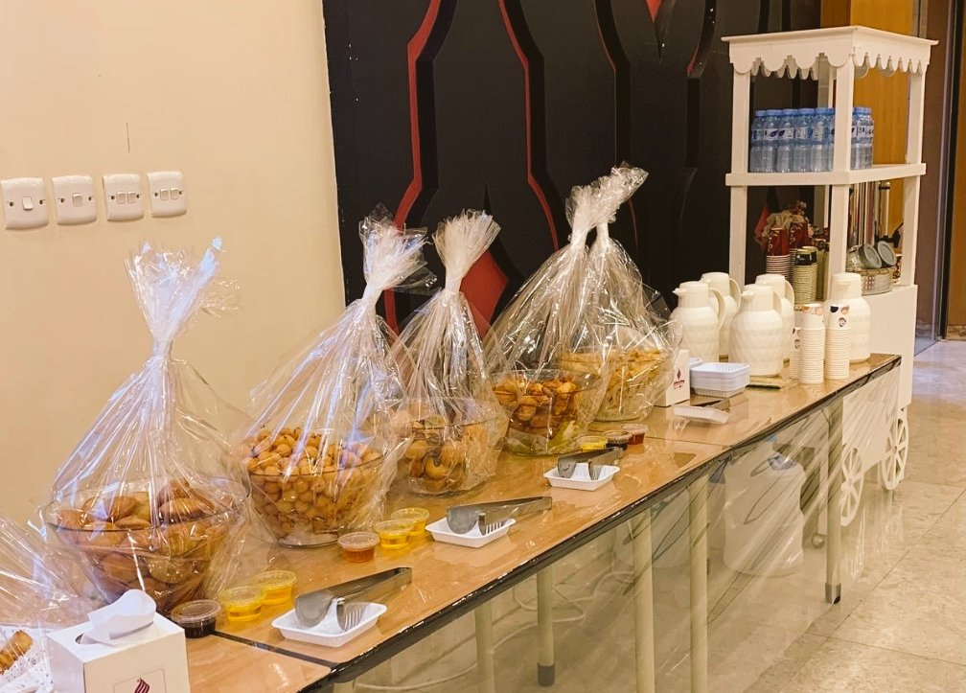

Slide 45
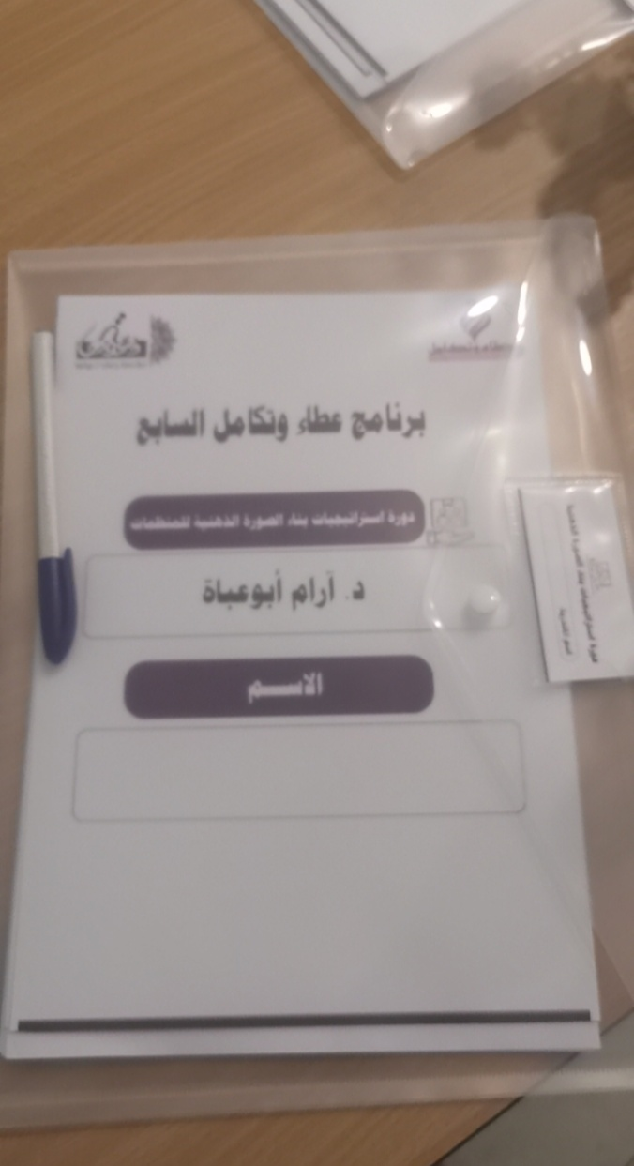
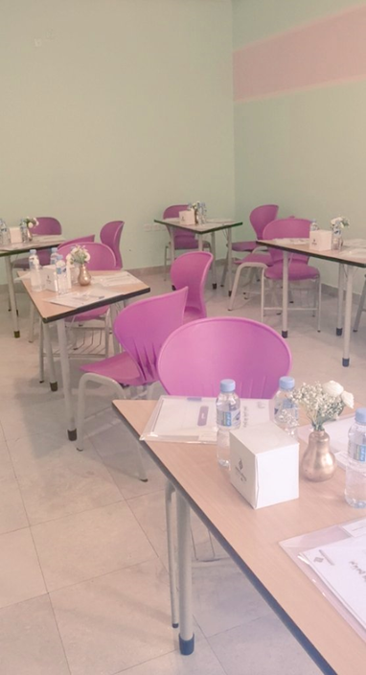
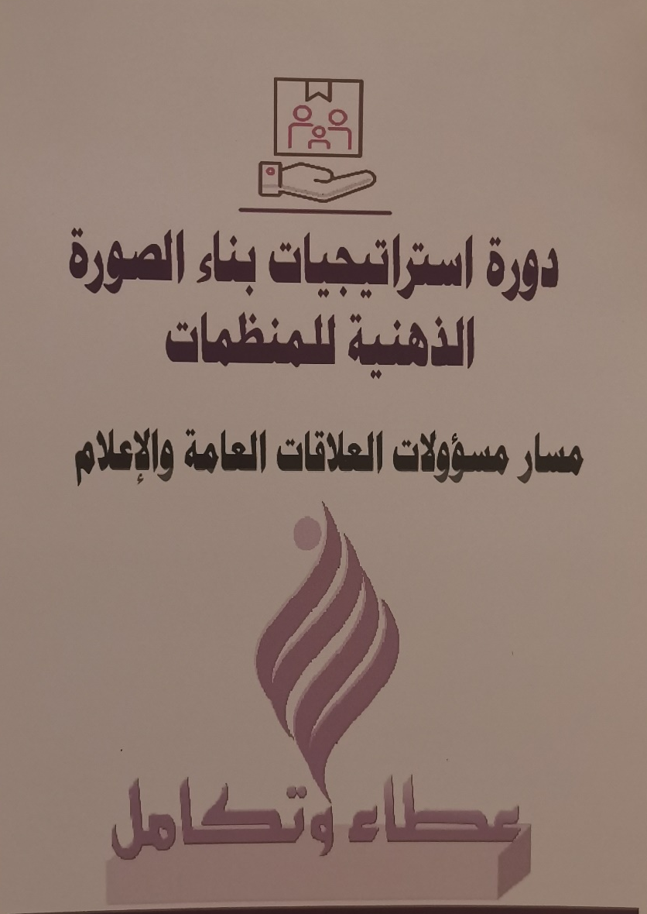

Slide 46
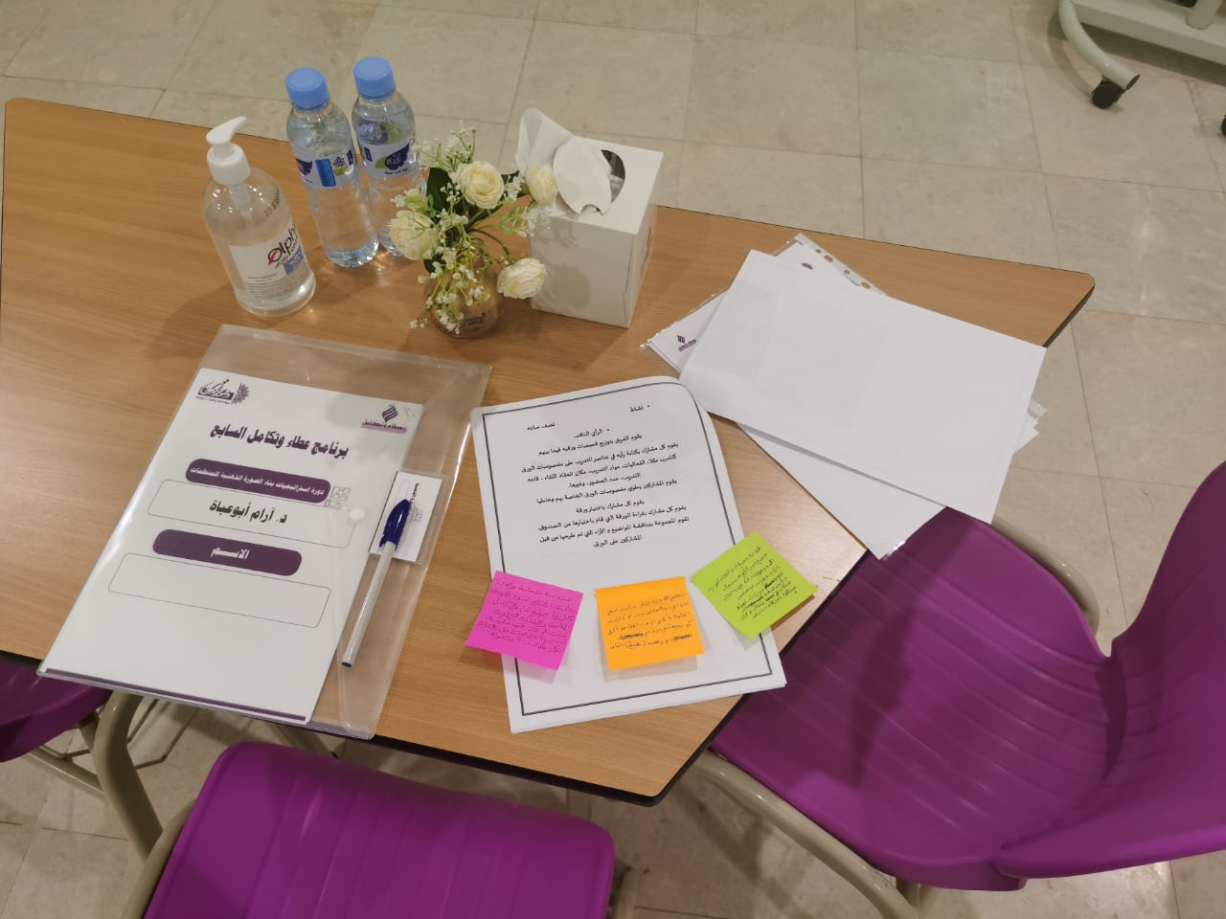
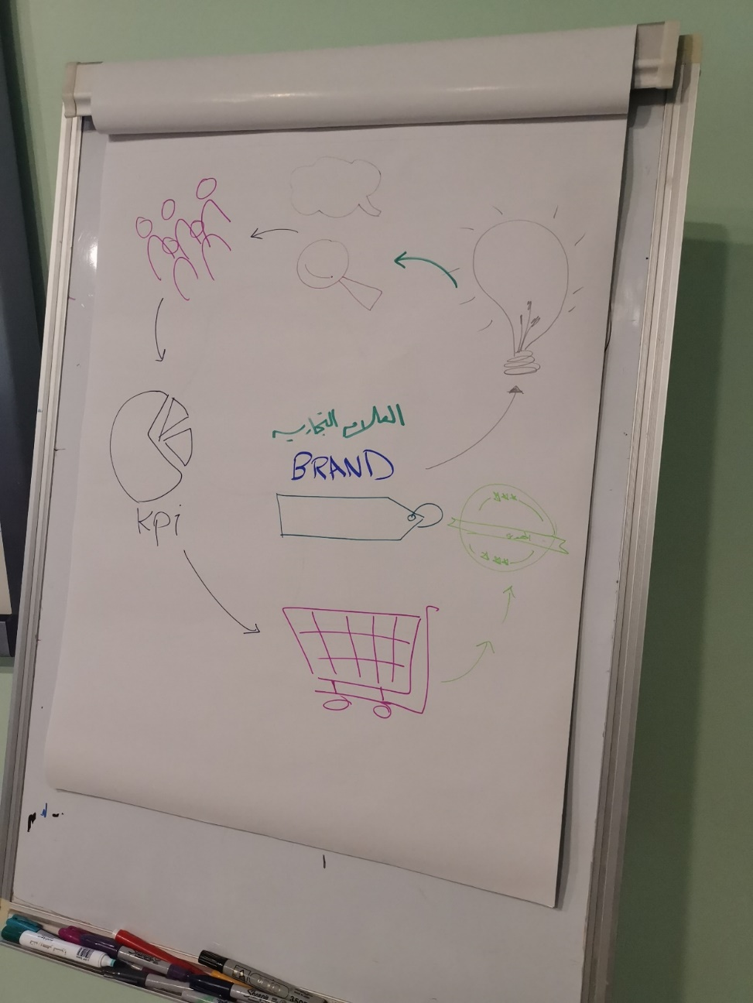
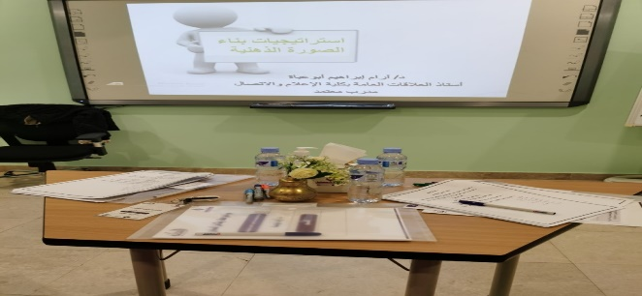

Slide 47


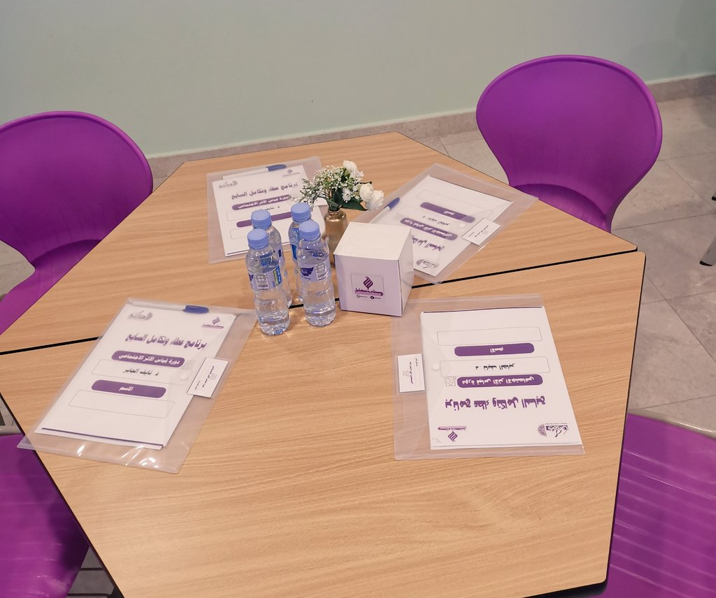

Slide 48
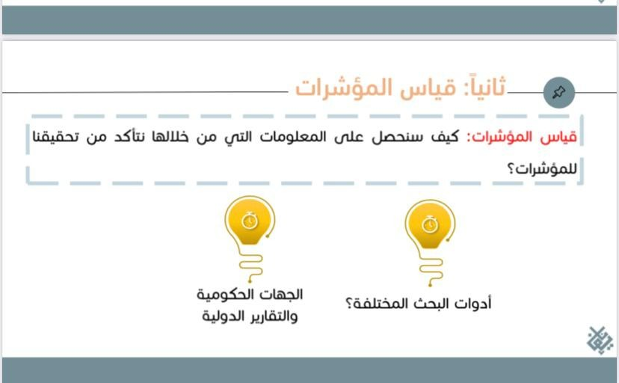
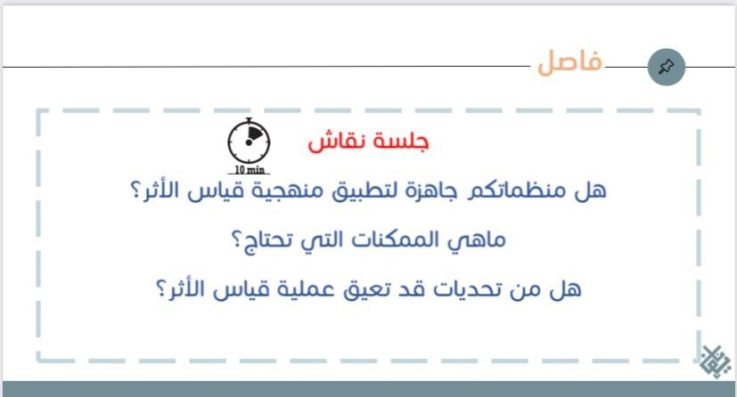

Slide 49
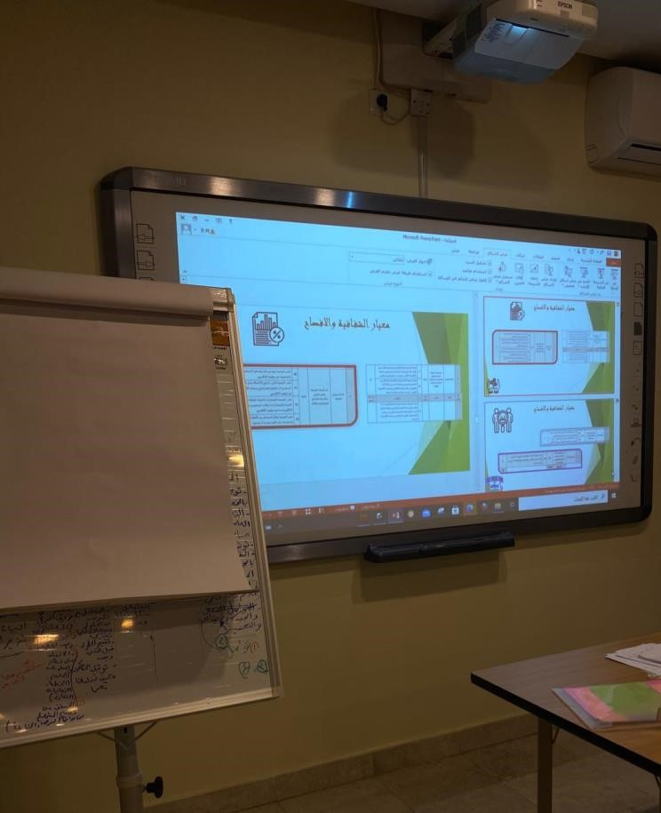
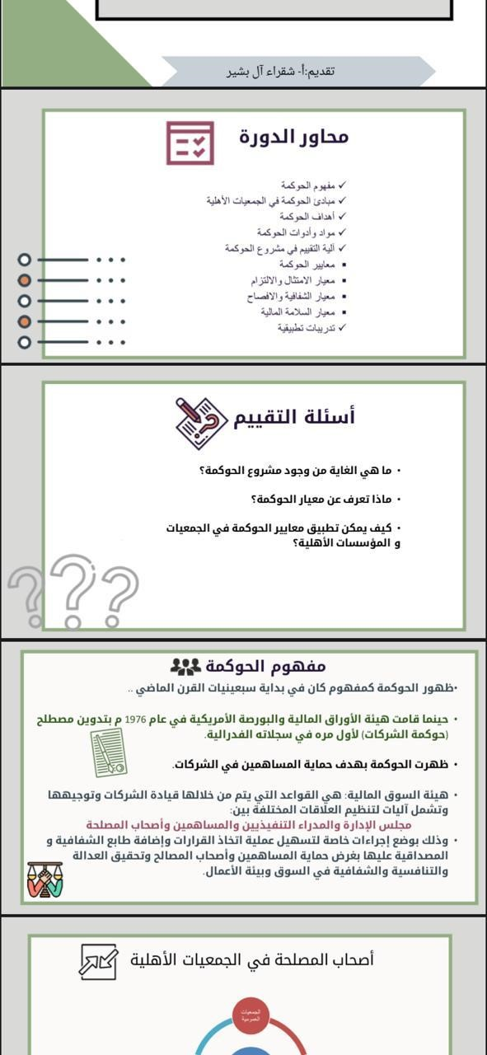
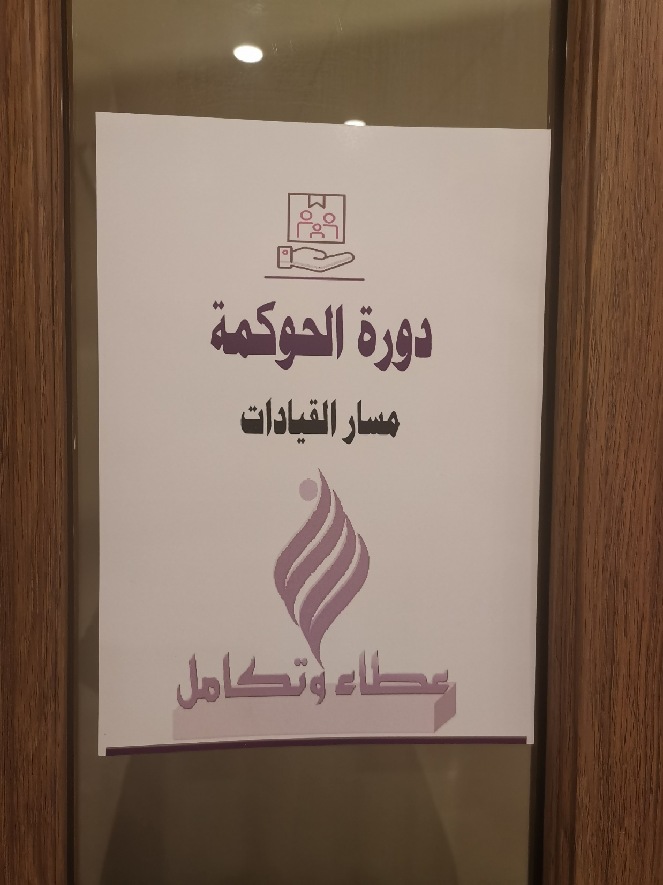

Slide 50



